Slide 1
Виды охлаждения двигателя
Выполнил: студент группы 31-Т
Каюмов А.Р.
Проверил: Сысолятин Н.С.

Slide 2
Система охлаждения предназначена для поддержания нормального теплового режима двигателя.
При работе двигателя температура в его цилиндрах поднимается выше 2000 градусов, а средняя составляет 800 – 900 С! Если не отводить тепло от двигателя, то через несколько десятков секунд после запуска, он станет уже горячим.
Система охлаждения нужна для отвода тепла от механизмов и деталей двигателя, но это только половина ее предназначения. Для обеспечения нормального рабочего процесса также важно - ускорять прогрев холодного двигателя. И это вторая часть работы системы охлаждения.
Система охлаждения состоит из:
рубашки охлаждения блока и головки блока цилиндров,
центробежного насоса,
термостата,
радиатора с расширительным бачком,
вентилятора,
соединительных патрубков и шлангов.

Slide 3
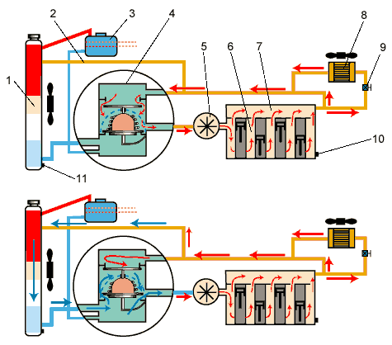
Схема системы охлаждения двигателя
а) малый круг циркуляции
а) большой круг циркуляции
1 - радиатор; 2 - патрубок для циркуляции охлаждающей жидкости; 3 - расширительный бачок; 4 - термостат; 5 - водяной насос; 6 - рубашка охлаждения блока цилиндров; 7 - рубашка охлаждения головки блока; 8 - радиатор отопителя с электровентилятором; 9 - кран радиатора отопителя; 10 - пробка для слива охлаждающей жидкости из блока; 11 - пробка для слива охлаждающей жидкости из радиатора; 12 - вентилятор

Slide 4
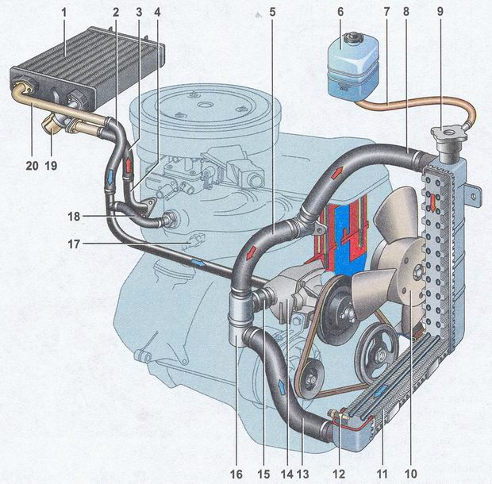
схема системы охлаждения карбюраторного двигателя автомобиля ваз 2107
1 - радиатор отопителя; 2 - шланг отвода охлаждающей жидкости от радиатора отопителя; 3 - шланг подвода охлаждающей жидкости к крану отопителя; 4 - трубка отвода охлаждающей жидкости от головки блока цилиндров; 5 - перепускной шланг; 6 - расширительный бачок; 7 - соединительный шланг расширительного бачка; 8 - шланг подвода охлаждающей жидкости к радиатору; 9 - пробка радиатора; 10 - электровентилятор радиатора; 11 - радиатор системы охлаждения; 12 - датчик включения электровентилятора;
13 - шланг отвода охлаждающей жидкости от радиатора; 14 - насос охлаждающей жидкости; 15 - шланг подвода охлаждающей жидкости к насосу; 16 - термостат; 17 - датчик указателя температуры охлаждающей жидкости; 18 - шланг отвода охлаждающей жидкости от впускного трубопровода; 19 - кран отопителя; 20 - трубка отвода охлаждающей жидкости от радиатора отопителя

Slide 5
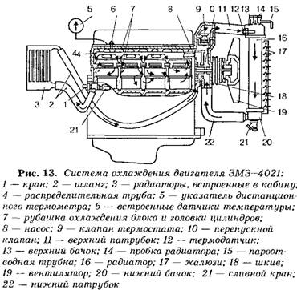
Рубашка охлаждения двигателя состоит из множества каналов в блоке и головке блока цилиндров, по которым циркулирует охлаждающая жидкость.

Slide 6
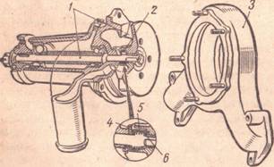
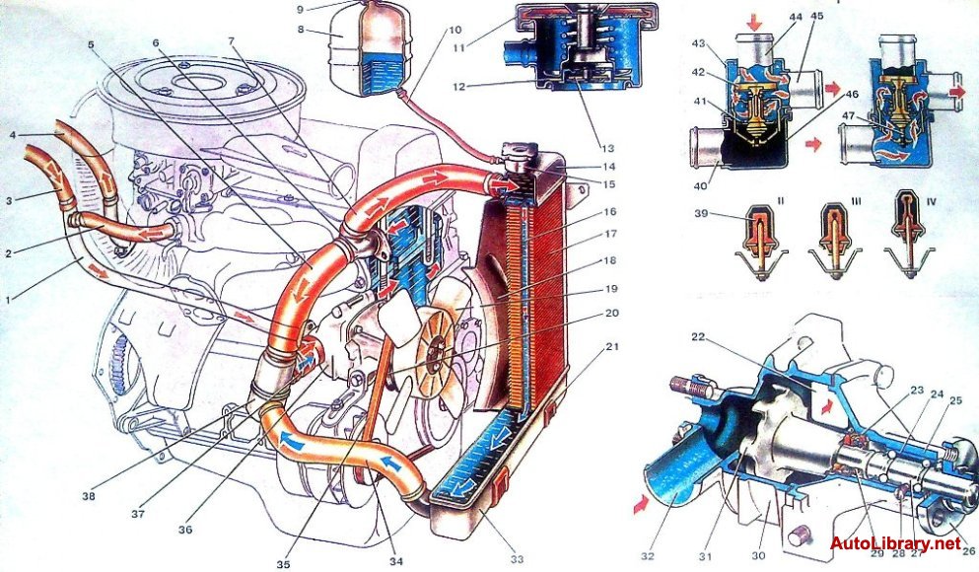
Насос центробежного типа заставляет жидкость перемещаться по рубашке охлаждения двигателя и всей системе. Насос приводится в действие ременной передачей от шкива коленчатого вала двигателя. Натяжение ремня регулируется отклонением корпуса генератора или натяжным роликом привода распределительного вала двигателя.
Водяной насос:
1 — вал с крыльчаткой; 2 — самоуплотняющийся сальник; 3 — корпус; 4— шайба; 5—пружина; 6 — резиновая манжета.

Slide 7
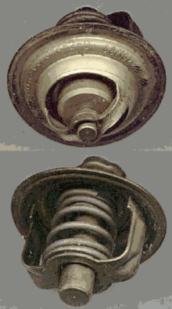
Термостат предназначен для поддержания постоянного оптимального теплового режима двигателя.
При пуске холодного двигателя термостат закрыт, и вся жидкость циркулирует только по малому кругу для скорейшего ее прогрева. Когда температура в системе охлаждения поднимается выше 80 – 85С, термостат автоматически открывается и часть жидкости поступает в радиатор для охлаждения. При больших температурах термостат открывается полностью и уже вся горячая жидкость направляется по большому кругу для ее активного охлаждения.

Slide 8
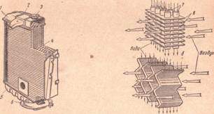
Радиатор служит для охлаждения проходящей через него жидкости за счет потока воздуха, который создается при движении автомобиля или с помощью вентилятора. В радиаторе имеется множество трубок и «перепонок», которые образуют большую площадь поверхности охлаждения.
Для компенсации изменения объема охлаждающей жидкости вследствие температуры в системе устанавливается расширительный бачок. Заполнение системы охлаждающей жидкостью обычно осуществляется через расширительный бачок.
Notes:
Бытовой пример автомобильного радиатора - знают все. У каждого в доме есть радиаторы (батареи) центрального или местного отопления. Они тоже имеют специальную конфигурацию, и чем больше суммарная площадь сложной поверхности радиатора, тем теплее у вас в доме. А в это время, вода в системе отопления - активно охлаждается, то есть отдает тепло.

Slide 9
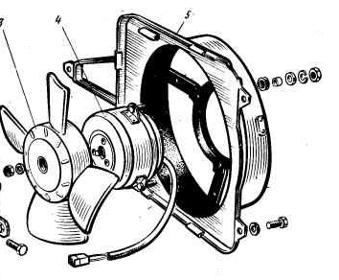
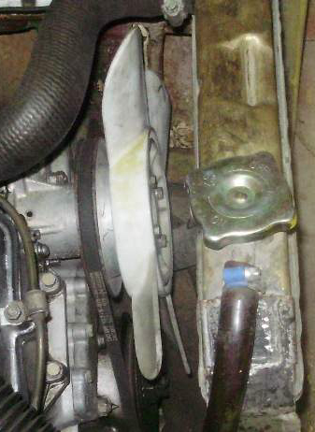
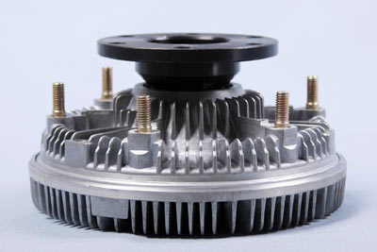
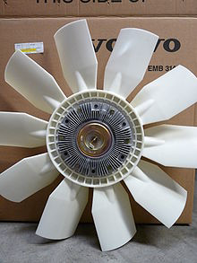
Вентилятор служит повышения интенсивности охлаждения жидкости в радиаторе. Вентилятор может иметь различный привод:
механический (постоянное соединение с коленчатым валом двигателя);
электрический (управляемый электродвигатель);
гидравлический (гидромуфта).

Slide 10
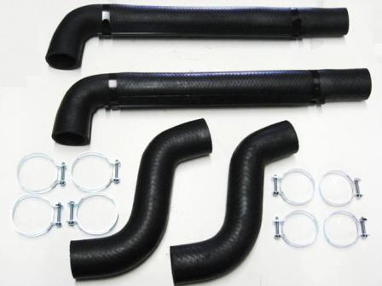
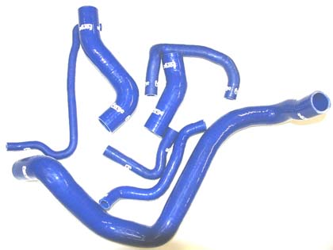
Патрубки системы охлаждения двигателя
Резиновые
Силиконовые

Slide 11
Неисправность системы охлаждения заключается обычно в перегреве двигателя.
Причины перегрева воды в радиаторе следующие:
недостаток воды в системе охлаждения,
закрытые жалюзи радиатора,
отложение накипи или загрязнение в водяной рубашке,
ослабление или замасливание ремня вентилятора,
перегрузка двигателя,
неисправность термостата,
срез штифта крыльчатки водяного насоса.

